Slide 1







درس تطبيقي في التعبير الكتابي
تنفيذ: خالصة المحفوظي

Slide 2



خريطة الدرس
تمرين احمائي
لعبة
الساحر
قصة مصورة
التمهيد
الأهداف
استماع إكمال القصة
قصة التعبير
فيديو قصة مصورة
كتابة اكمال القصة
تعبير الكتاب المدرسي
التقويم الختامي
لعبة بن

Slide 3

الأهداف
أن يصوغ الطالب نهاية للقصة يتناسب مع مسارها
العودة

Slide 4
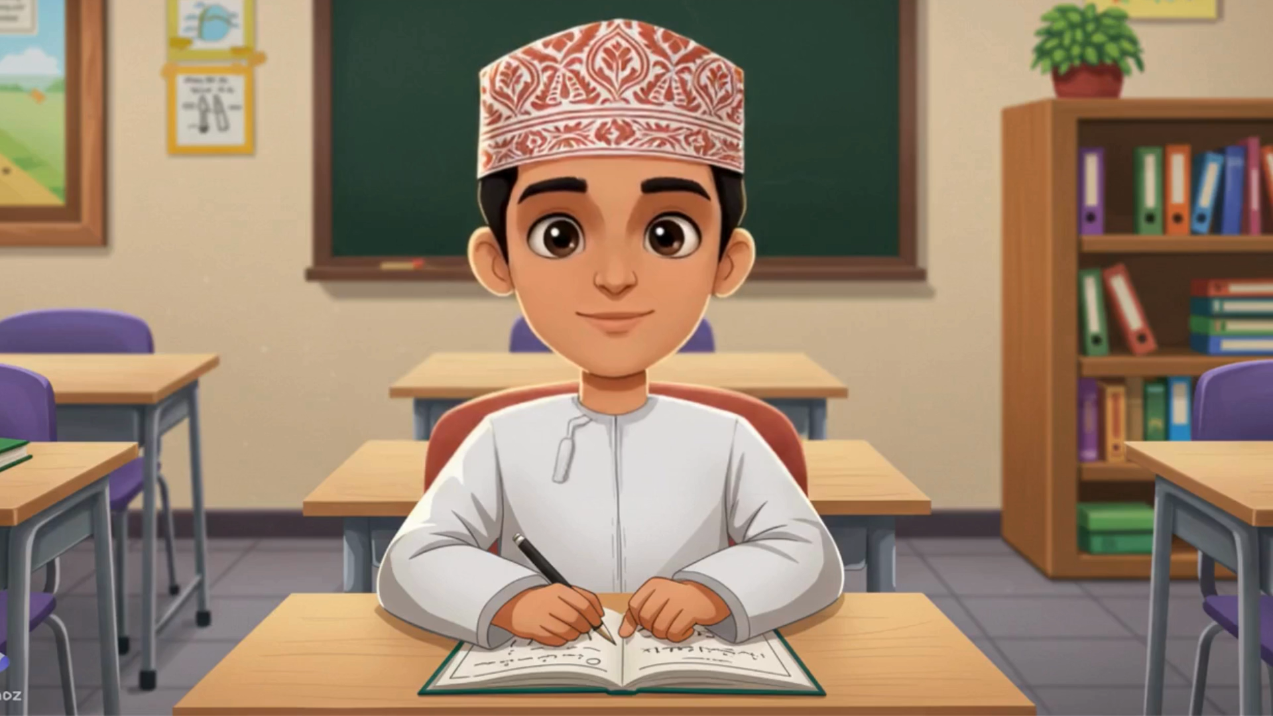
التمهيد
العودة

Slide 5
بعد مشاهدتك للفيديو أجب عن الأسئلة
البدء
العودة

Slide 6

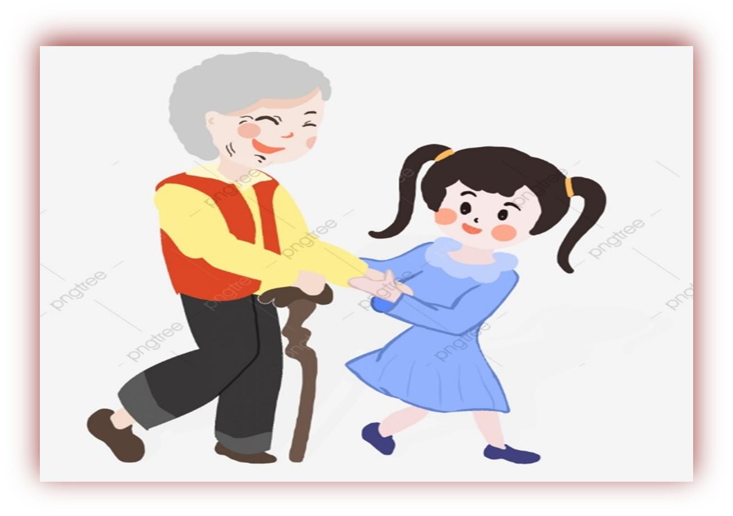
سَارَةُ وَعَمَلَ الْخَيْرِ

Slide 7
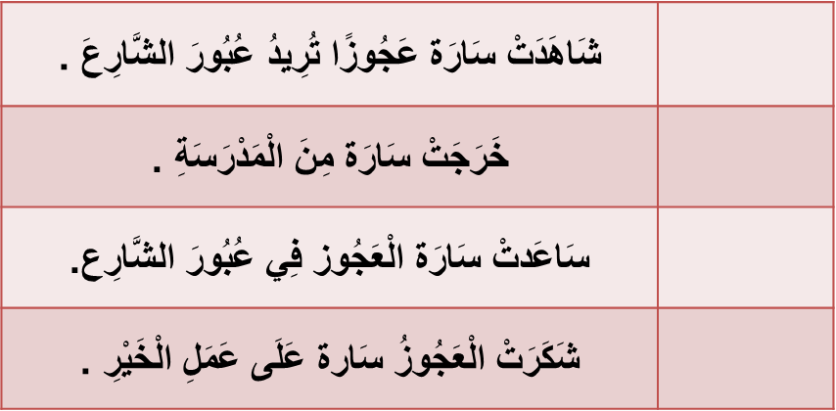
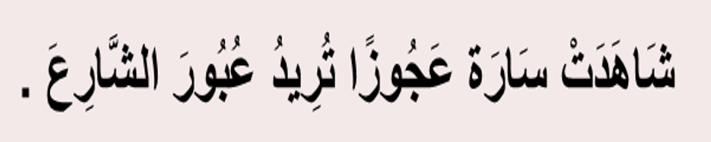
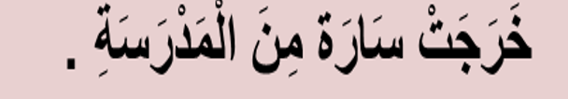
الآن لنجب على السؤال التالي
1- رَتِّبْ أَحْدَاثَ النَّصِ التعبيري بِوَضْعِ 1 2 3 4 في المربع :-
-1
-2
-3
-4
العودة

Slide 8
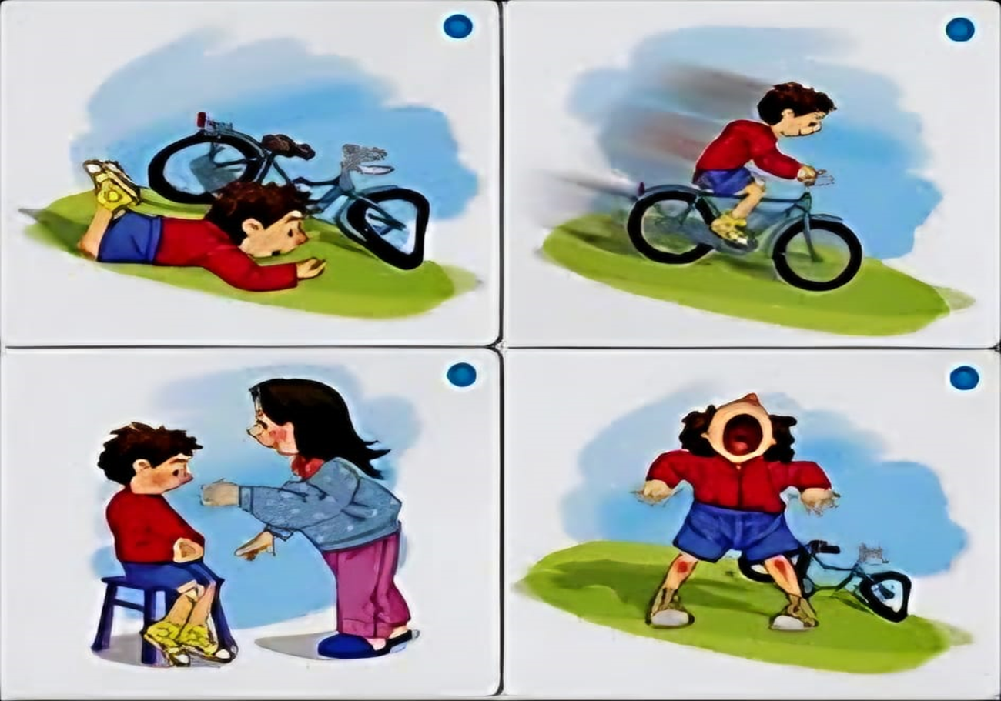
الآن لننتقل إلى نشاط آخرولنقم بإعادة ترتيب أحداث القصة المصورة التالية:
2
1
4
3
العودة
الآن هيا يا صديقي لتقم بالتعبير عن أحداث القصة المصورة السابقة :

Slide 9

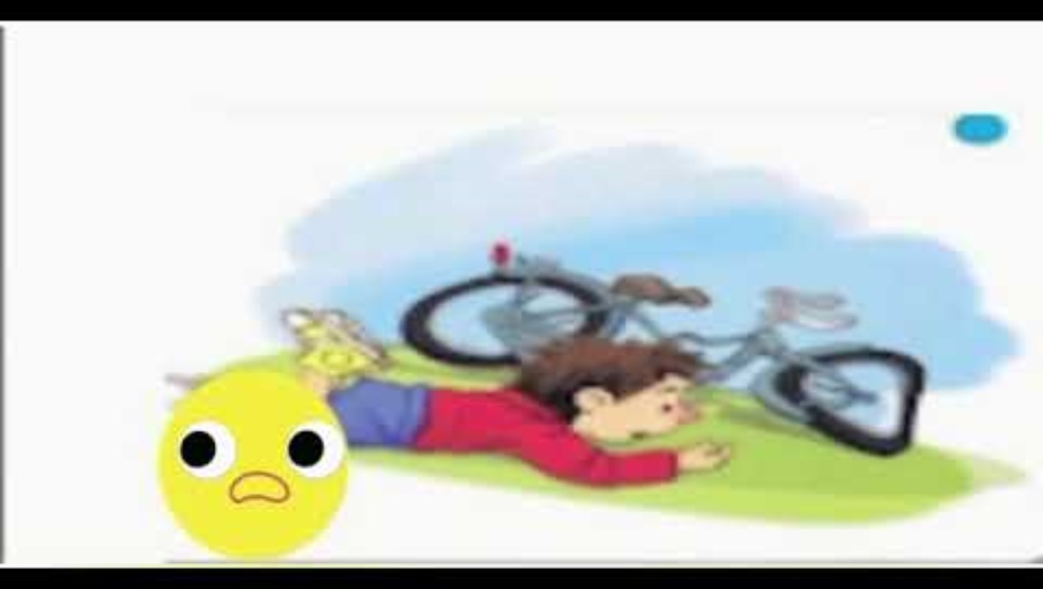
أحسنتم
هيا لنشاهد فيديو للتعبير عن القصة السابقة لأحد طلاب العهد الرائعون بالضغط على الرابط التالي
العودة

Slide 10
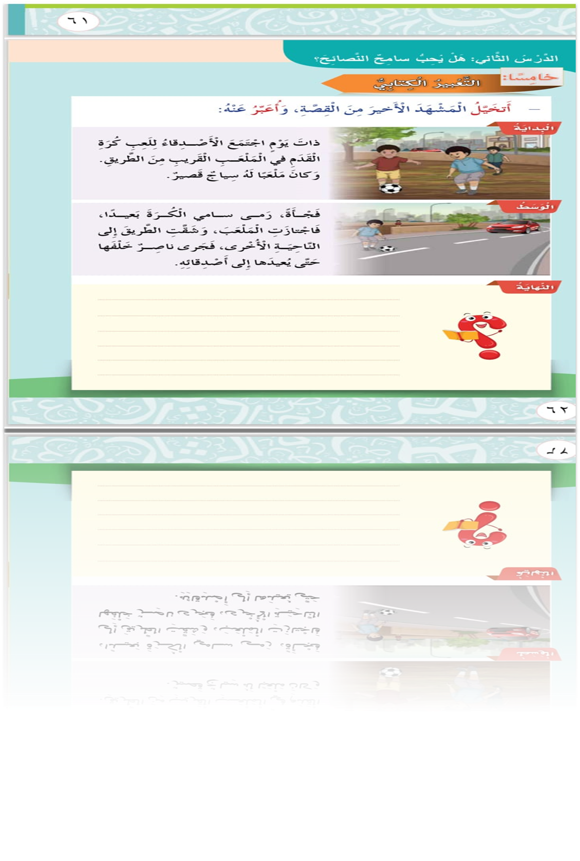
لننتقل الآن إلى التعبير الكتابي ف الكتاب المدرسي ولنطبق عليه

Slide 11
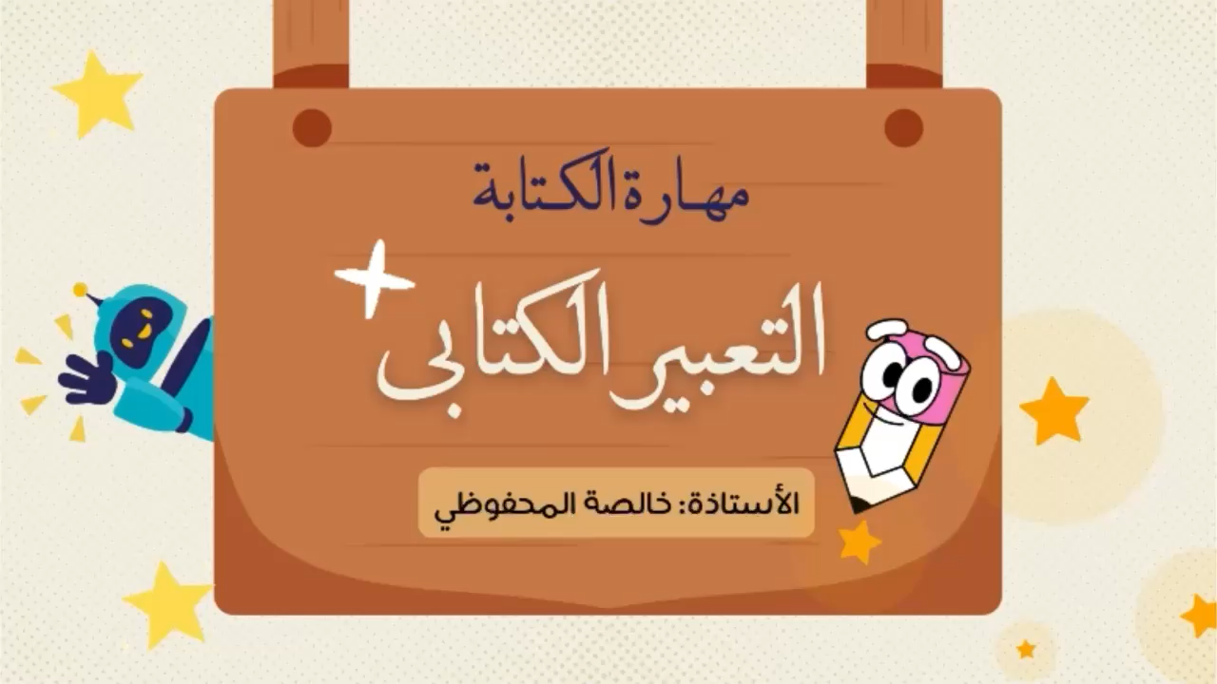
لنقم بمشاهدة الفيديو أولا
العودة

Slide 12


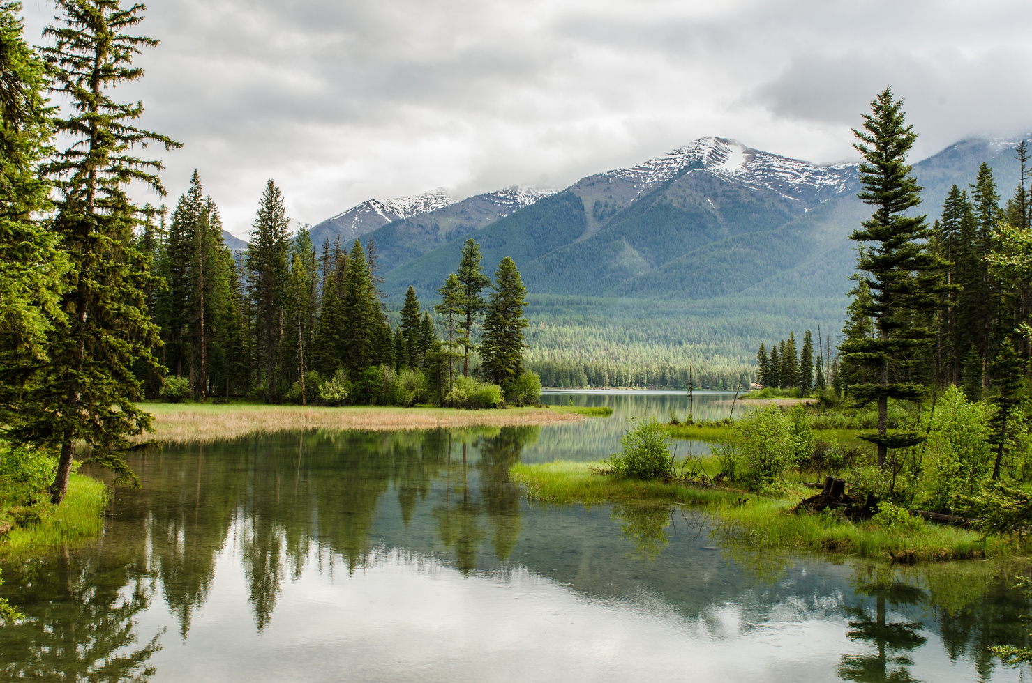

هل استطعتم وضع نهاية للقصة؟
ممتاز
لنشاهد تكملة نص التعبير الكتابي مع أحد أصدقائنا ولننتقل إلى لعبة بن
العودة

Slide 13

العودة

Slide 14
إكمال كتابة التعبير
فجأة أتت سيارة حمراء مسرعة، وكادت أن تصدم ناصر، ولولا لطف الله ورعايته لكان ناصر قد تعرض لحادث أليم. ثم عاتب صاحب السيارة سامياً , وقال له صاحب السيارة: كن حذراً يا ولدي.
العودة

Slide 15






لعبة بن
العودة

Slide 16

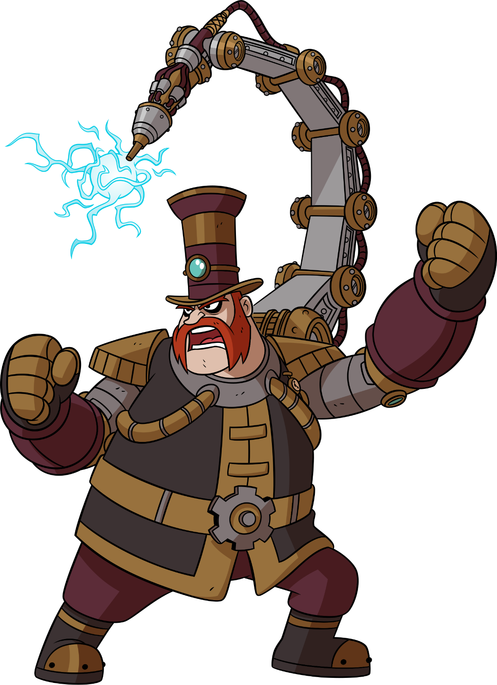



ما الشخصية الرئيسية للنص ؟
سيف
سامر
سامي

Slide 17
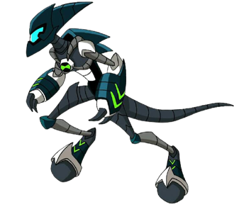
مَا المكان الذي حدثت فيه القصة؟ ؟
في الملعب
في الشارع
في الحديقة

Slide 18

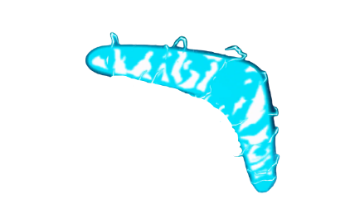
مَاالخطأ الذي ارتكبه سامي؟
جرى خلف الكرة في الشارع
لعب فوق السياج
اجتاز الملعب للناحية الأخرى
العودة

Slide 19


التقويم الختامي
لنضغط على الشكل التالي لتحميل رابط النشاط
العودة
اضغط هنا

Slide 20
شكرا لكم

